Slide 1
RESPONSIVE WEB DESIGN
1º
2022
RENATO BORTOLIN
renatoboschini@gmail.com

Slide 2
Exercício

Slide 3
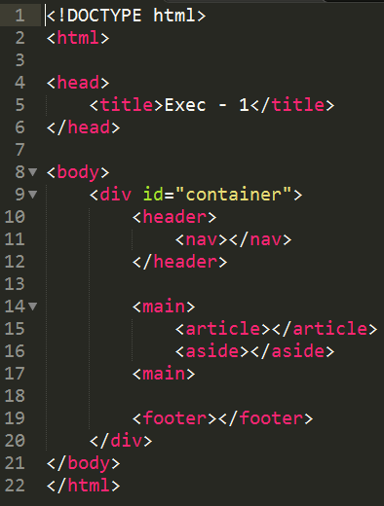
Exercício
Primeiro Passo
Construindo uma estrutura básica

Slide 4
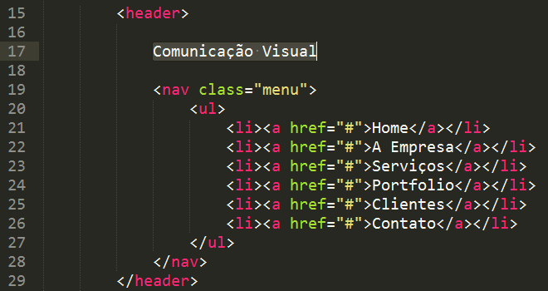
Exercício
Ajustando o menu principal

Slide 5
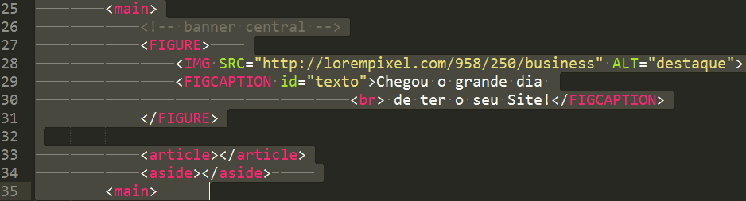
Exercício
Inserindo uma imagem central na TAG Main
Nova TAG
<FIGURE> e <FIGCAPTION>
DICAS:
Acesse o site http://lorempixel.com/ para buscar imagens online.

Slide 6
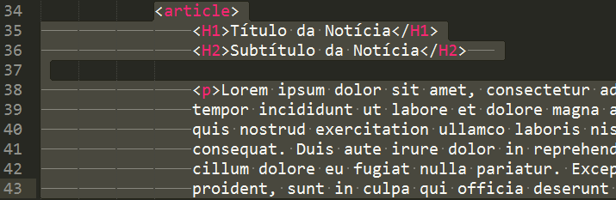
Exercício
Criando o artigo principal da página

Slide 7
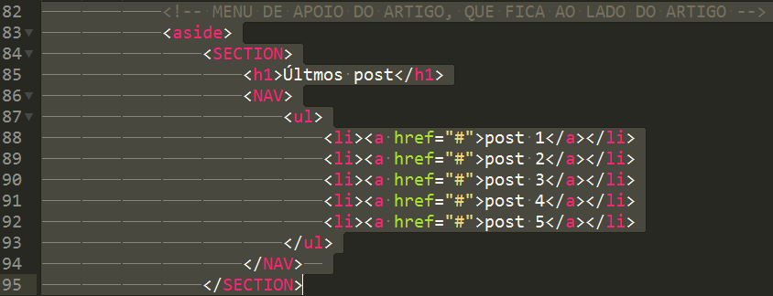
Exercício
Criando o menu de apoio do artigo
<aside>
<section>
<nav></nav>
</section>
</aside>

Slide 8
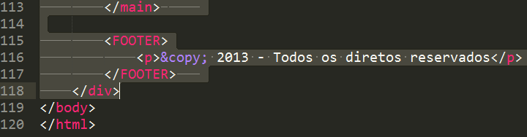
Exercício
Finalizando com a tag <FOOTER>

Slide 9
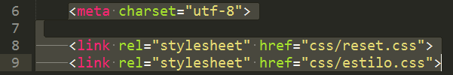
Exercício
Com o nosso HTML, concluído, vamos estilizar a página, criando um arquivo CSS
DICAS:
Crie um arquivo chamado RESET.CSS, acesse o site http://meyerweb.com/eric/tools/css/reset/ , e copie o script que apresenta na página.

Slide 10
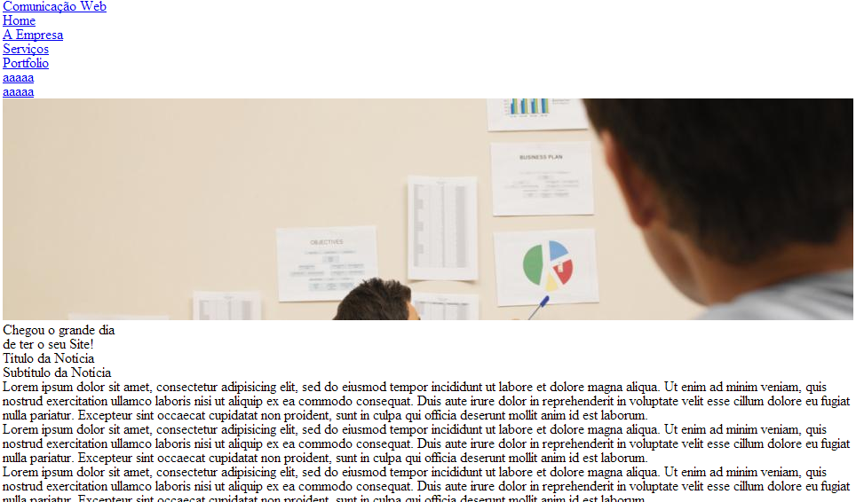

Exercício
Editando o CSS

Slide 11
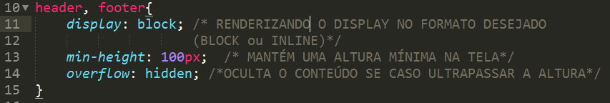
Exercício
Editando o CSS

Slide 12
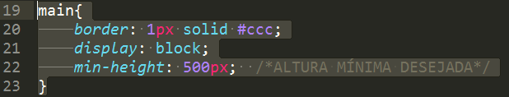
Exercício
Editando o CSS

Slide 13
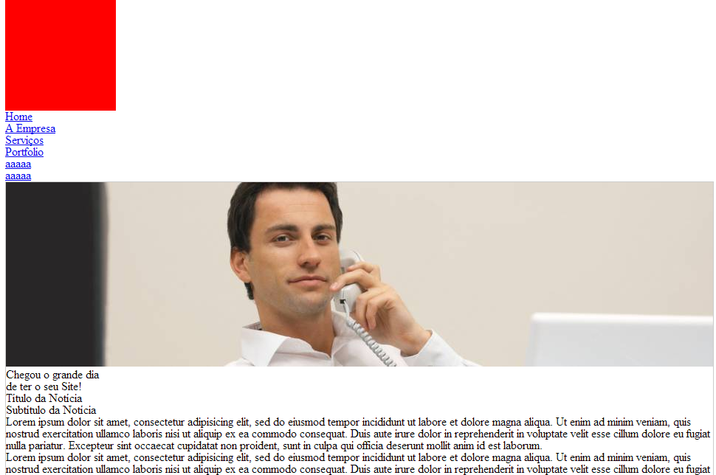
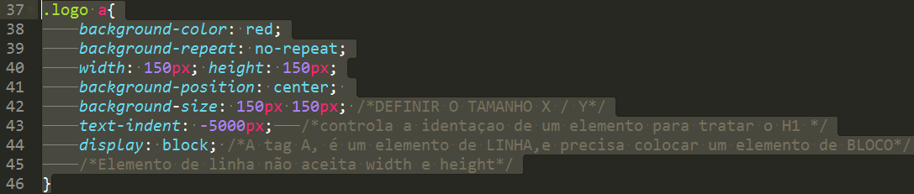
Exercício
Editando o CSS

Slide 14
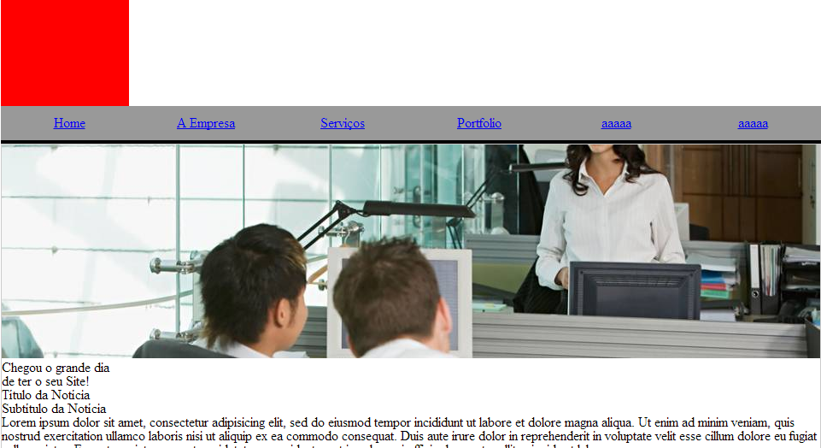
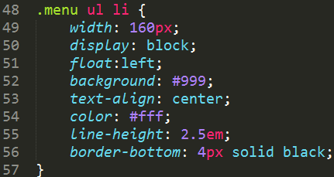

Exercício
Editando o CSS

Slide 15
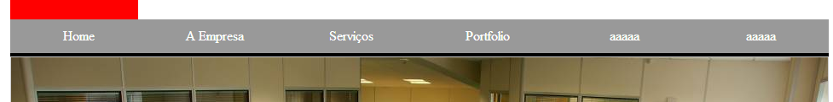
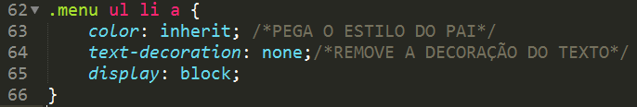
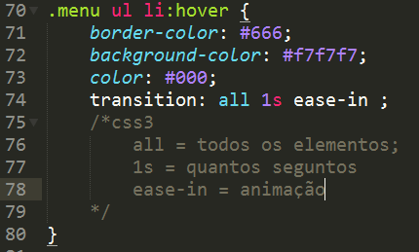
Exercício
Editando o CSS

Slide 16
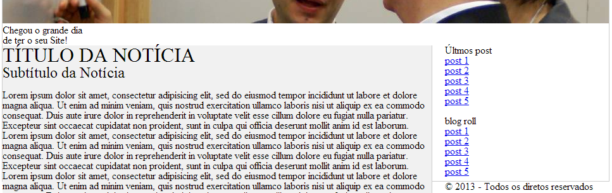
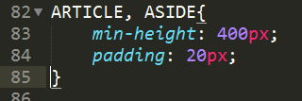

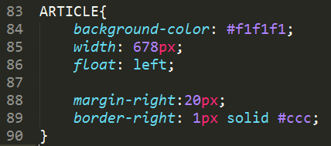

Exercício
Editando o CSS

Slide 17
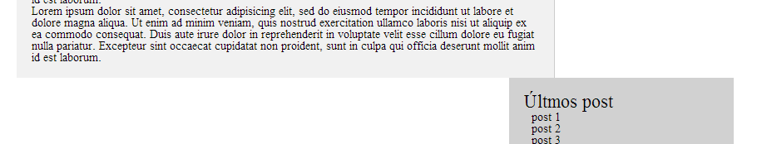
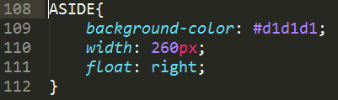

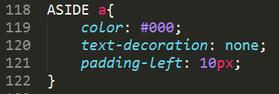
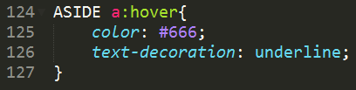
Exercício
Editando o CSS

Slide 18
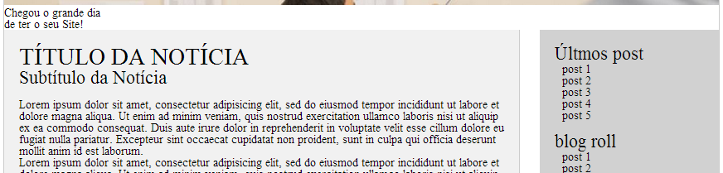
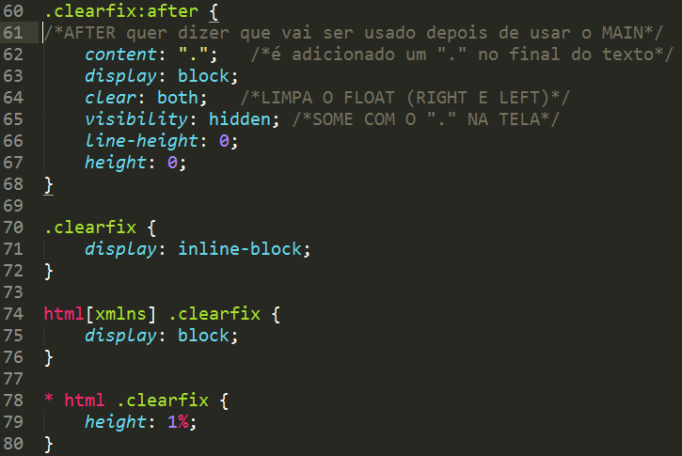

Exercício
Editando o CSS
Ajustar o arquivo html na tag MAIN
Ajustar o arquivo reset.css, copiando as classes do site web
DICAS:
Clear fix - http://www.webtoolkit.info/css-clearfix.html
Para ajudar a renderizar o site sem usar o overflow: hidden;

Slide 19
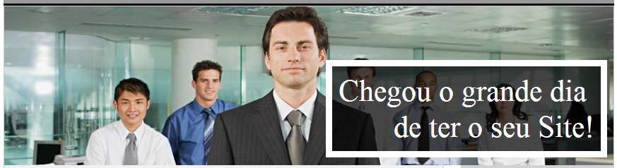
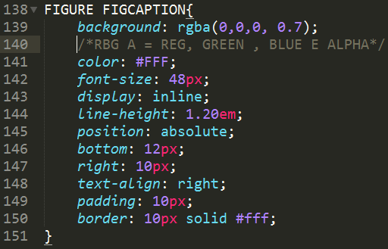

Exercício
Editando o CSS

Slide 20
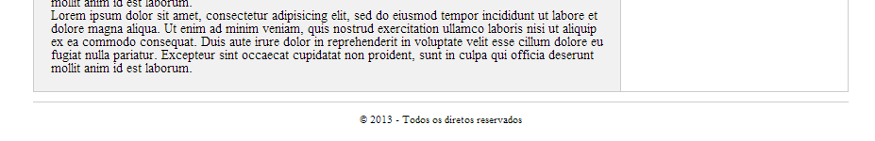
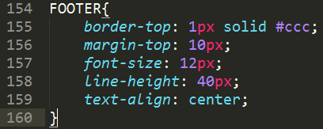
Exercício
Editando o CSS

Slide 21


Exercício
Editando o CSS
Exportando Fontes da Web
http://www.google.com/fonts/
http://www.fontsquirrel.com/

Slide 22
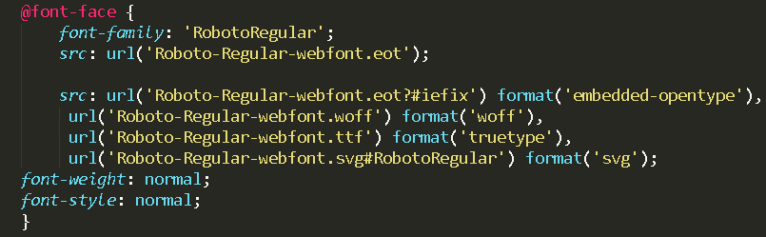

Exercício
Editando o CSS
Exportando Fontes da Web

Slide 23

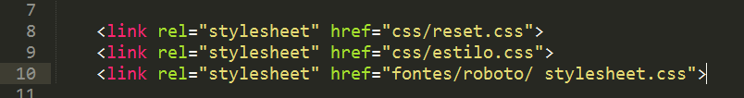
Exercício
Editando o CSS
Inserir o novo CSS, das FONTES
Inserir no início do arquivo estilo.css

Slide 24
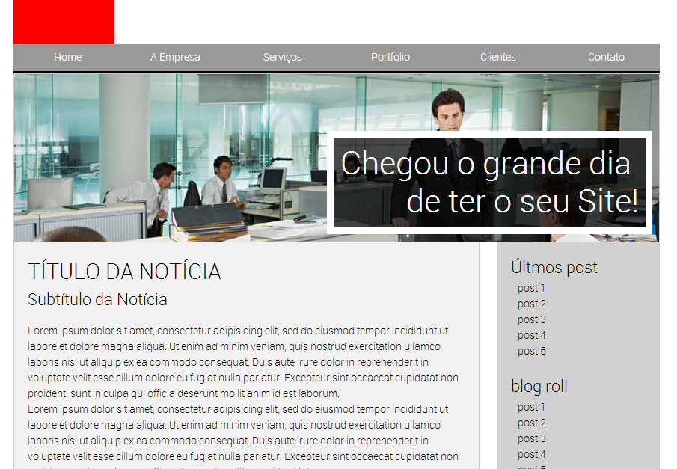
Exercício
Pronto

Slide 25
2022
Prof. Renato Bortolin Boschini

